Slide 1
Муниципальный конкурс авторских проектов педагогов дошкольного, начального, общего образования.
Номинация:
«Инновационные проекты учителей основного общего образования организации общего образования»
г. Борзя 01.11.2018
Notes:
Просмотр притчи

Slide 2
Организация мониторинга по оценке метапредметных УУД на основе рабочих тетрадей
комплекта «Учимся учиться и действовать»
Якимова Валентина Владимировна, учитель математики.
Муниципальное общеобразовательное учреждение средняя общеобразовательная школа № 43 г. Борзи.
Контактный тел., E-mail: yakimova150663@mail.ru

Slide 3
«Метапредметы пытаются говорить о том, о чём современная школа не умеет – о смысле жизни, о её ценности. Это ответ на вопросы:
Зачем мне эти знания?
Где мне это пригодится?»
М. Половкова
кандидат экономических наук ,
первый заместитель директора научно-исследовательского института
Инновационных стратегий развития общего образования

Slide 4
Первые шаги по метапредметности.

Slide 5
Немного теории
Метапредметные
(УУД)
Познавательные
Регулятивные
Коммуникативные
Познавательные | Регулятивные | Коммуникативные
Общеучебные Логические Действия постановки и решения проблем | Целеполагание Планирование Прогнозирование Контроль Коррекция Оценка Волевая саморегуляция | Планирование учебного сотрудничества Постановка вопросов Разрешение конфликтов Управление поведением партнера Умение выражать свои мысли

Slide 6
Как измерить уровень сформированности метапредметных УУД?
В содержательный раздел основной образовательной программы каждой школы включена программа развития универсальных учебных действий, а в целевой раздел- система оценки достижений планируемых результатов.

Slide 7
Проблемы
серьезной широкомасштабной систематической работы по отслеживанию метапредметных УУД в школе в 5-7 классах не производилось (проблема инструментария);
основной проблемой является проблема масштаба работы (высокая трудоёмкость процесса по обработке результатов мониторинга, и низкая мотивация учеников при диагностике).
МОУ СОШ № 43 г. Борзя

Slide 8
Система мониторинга метапредметного развития учащихся 6-х классов
МОУ СОШ № 43 г. Борзя

Slide 9
Предположила
что мониторинг формирования метапредметных УУД на основе диагностических тетрадей «Оценка метапредметных образовательных результатов», 5, 6 класс. авторы: А.Г. Теплицкая, Т.В. Меркулова, М.Р. Битянова, Т.В.Беглова
и обработка результатов выполнения диагностических заданий с помощью автоматизированной информационной системы фиксации и обработки результатов решит существующую проблему и даст более ясную картину по формированию метапредметных УУД
МОУ СОШ № 43 г. Борзя

Slide 10
Цель : выбор оптимальной методики оценки метапредметных результатов на ступени основного общего образования.
Задачи:
изучение психолого-педагогических и теоретико-методологических основ метапредметных результатов;
проведение диагностики затруднений, выявление противоречий, требующих разрешения.
апробация методик оценки уровня сформированности УУД. Проведение мониторинга оценки сформированности метапредметных УУД на основе диагностической тетради «Оценка метапредметных образовательных результатов» 5, 6 класс авторы: А.Г. Теплицкая, Т.В. Меркулова, М.Р. Битянова, Т.В.Беглова .
проведение сравнительного анализа различных форм мониторинга.
обеспечение преемственности и единообразия в процедурах оценки формирования метапредметных УУД школьного образования в условиях внедрения ФГОС нового поколения;
МОУ СОШ № 43 г. Борзя

Slide 11
Сроки реализации проекта.
МОУ СОШ № 43 г. Борзя

Slide 12
МОУ СОШ № 43 г. Борзя

Slide 14
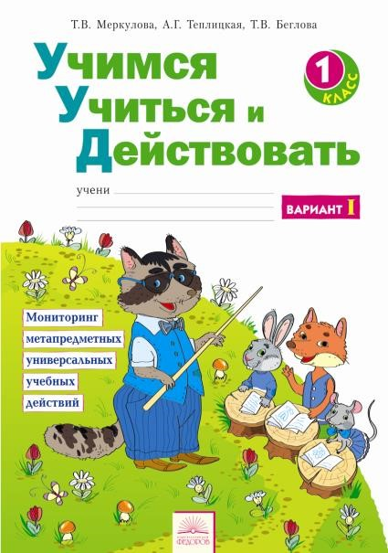
Учебно-методический комплект «Учимся учиться и действовать»
представляет собой программу мониторинга развития
универсальных учебных действий учащихся
1– 4 классов.
диагностическая тетрадь
«Оценка метапредметных образовательных результатов», 5, 6 класс. авторы: А.Г. Теплицкая, Т.В. Меркулова, М.Р. Битянова, Т.В.Беглова .
monitor.idfedorov.ru,
МОУ СОШ № 43 г. Борзя

Slide 15
Последовательность шагов классного руководителя
Проведение диагностического урока.
Проверка работ детей, выставление баллов согласно информации, представленной в таблицах «Ответы к диагностическим заданиям» и «Оценивание заданий диагностического урока».
Регистрация в автоматизированной системе обработки результатов monitor.idfedorov.ru, внесение информации о группе диагностируемых.
Внесение в систему баллов, полученных каждым ребенком за каждое из диагностических заданий. Обработка результатов диагностики производится автоматически. Далее педагог может переходить к анализу результатов, опираясь на информацию, представленную на страницах с отчетами.
МОУ СОШ № 43 г. Борзя

Slide 16
Личный кабинет учителя
МОУ СОШ № 43 г. Борзя

Slide 17
Переход к диагностике
МОУ СОШ № 43 г. Борзя

Slide 18
Добавленные списки обучающихся по классам
МОУ СОШ № 43 г. Борзя

Slide 19
Фрагмент диагностической тетради
8 регулятивных, 8 познавательных 6 коммуникативных умений,
определенных ФГОС ООО для 6 класса.
МОУ СОШ № 43 г. Борзя

Slide 20
Фрагмент диагностической тетради
МОУ СОШ № 43 г. Борзя

Slide 21
Фрагмент диагностической тетради
МОУ СОШ № 43 г. Борзя

Slide 22
МОУ СОШ № 43 г. Борзя

Slide 23
Автоматизированная таблица

Slide 24
МОУ СОШ № 43 г. Борзя

Slide 26
Индивидуальные результаты мониторинга

Slide 27
Обощённый рейтинг сформированности метапредметных УУД в 6 А классе

Slide 28
Детализированный рейтинг сформированности метапредметных УУД в 6 А классе

Slide 29
Сводные показатели прогресса

Slide 30
Мониторинг продолжается
Анализировать результаты и составлять рекомендации педагогам будут сами авторы диагностики.
МОУ СОШ № 43 г. Борзя

Slide 31
Устойчивость проекта
риски проекта:
1. Загруженность классных руководителей.
Решается строгой установкой периодичности мониторинга (1 раз в год) и автоматизированной системой обработки.
2.Отсутствие диагностических тетрадей и методических рекомендаций.
Решается заранее произведённым заказом хотя бы одного экземпляра тетради и распечаткой материалов, проведением консультаций, просмотром записи ВЕБИНАРА 26.04.2017 «Обработка и анализ результатов мониторинга с помощью АИС «Учимся учиться и действовать».
3. Непринятие участниками мониторинга.
Решается проведением сравнительной характеристики различных видов мониторинга.
МОУ СОШ № 43 г. Борзя

Slide 32
Перспективы развития проекта
Данная модель адресована учителям основной школы, а также заместителям директоров по УВР, НМР, руководителям ШМО, координирующих учебно-методическую деятельность в образовательной организации.
МОУ СОШ № 43 г. Борзя

Slide 33
Профессиональные навыки работы с мониторингом– это развитие самого педагога, его мастерства, подтверждение им готовности и способности быть педагогом нового, ХХI века.
МОУ СОШ № 43 г. Борзя

Slide 34
МОУ СОШ № 43 г. Борзя

